Slide 1

Новые условия. Новые вызовы.
Петров В.Л., проф., д.т.н., проректор НИТУ «МИСиС», председатель Федерального УМО по УГСН 21.00.00.
Москва 2020 г.

Slide 2
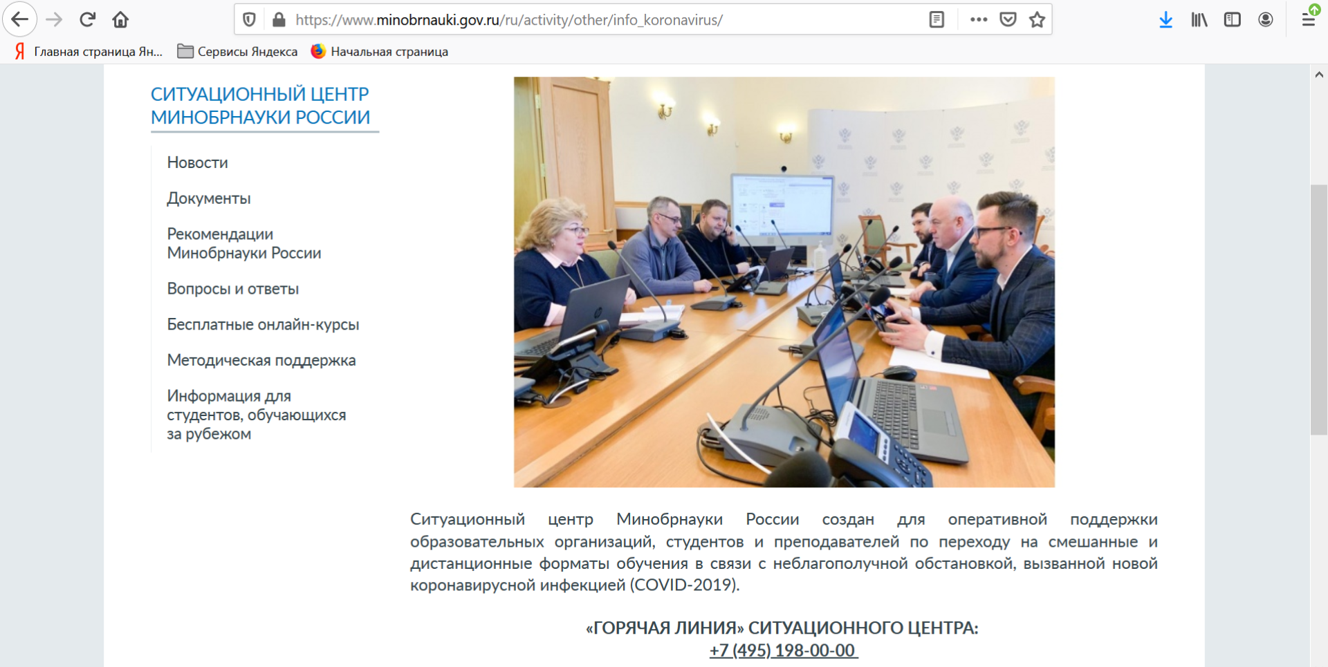
Система высшего образования в новых условиях:
наш ответ COVID-19

Slide 3
Сложности:
переход в новый режим реализации образовательного
процесса на основе дистанционных образовательных технологий и электронного обучения;
реализация лабораторного практикума;
промежуточная аттестация;
программы практик;
государственная итоговая аттестация;
выдача дипломов.

Slide 4
Жалобы:
отсутствие информационной поддержки обучающихся;
неспособность вуза организовать учебный процесс в новом формате;
общежитие;
иностранные студенты
заочники;
практики;
социальное обеспечение студентов;
режим труда сотрудников

Slide 5
Что возьмем в будущее!?
Технологии аттестации
Новые формы контактной работы
Индивидуализация
Формирование и доставка содержания
Технологии учебного документооборота
………

Slide 10
Спасибо за внимание!
Федеральное государственное
автономное образовательное учреждение
высшего образования
Национальный исследовательский технологический университет «МИСиС»
Ленинский проспект, дом 4
Москва, 119049

